Slide 2
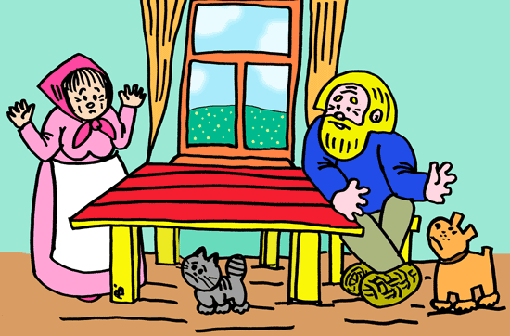

Slide 3
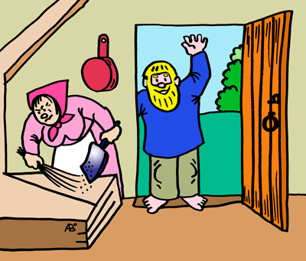

Slide 4
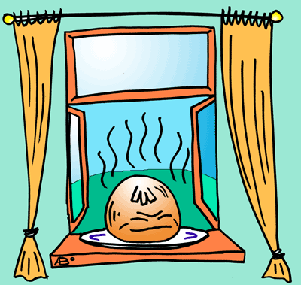

Slide 6
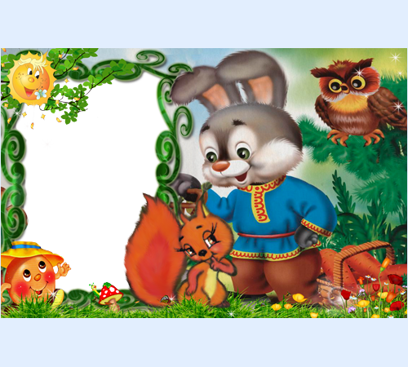
6 - 3=3
5 + 5=10
6 + 3=9

Slide 7
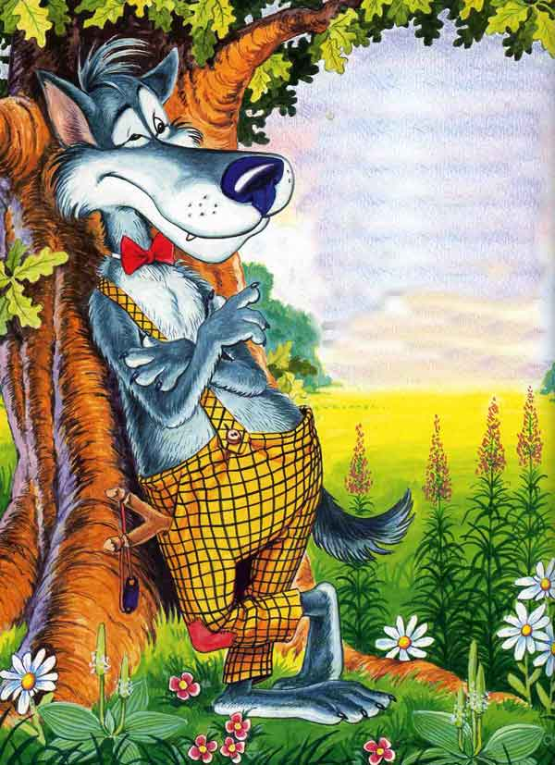

Slide 8
Уменьши на 2
10 | 8 | 6 | 4 | 2
8
6
4
2
0
Увеличь на 3
0 | 3 | 7 | 6 | 5
3
6
10
9
8

Slide 9
7+3-2=
6-4+7=
8-7+6=
10-7+4=
10-9+7=
2+7-8=
1+8-6=
9-6+5=
10-6+5=
10-4+3=
8
1
9
3
7
8
7
9
8
9

Slide 10
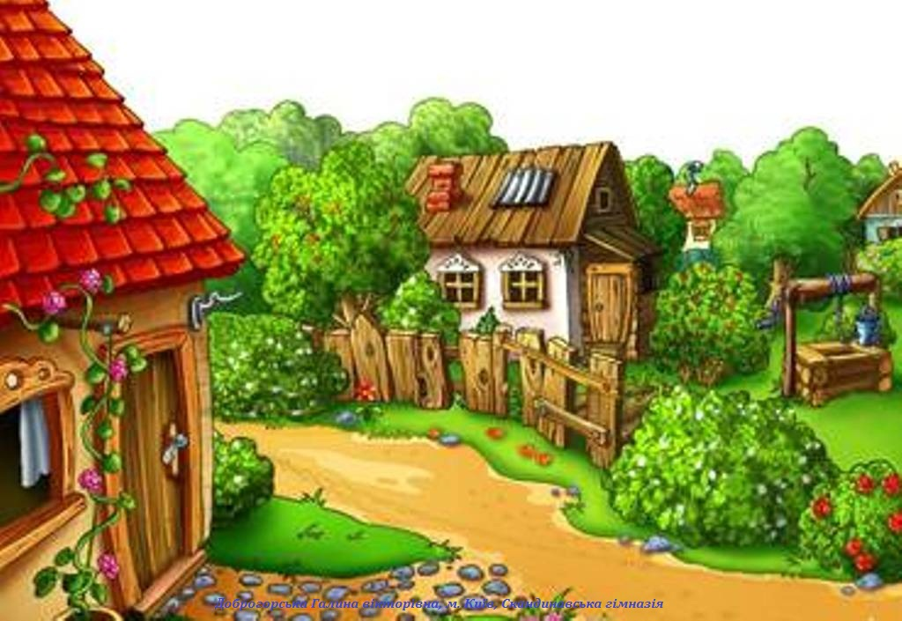
10
9
1
8
2
7
3
6
4
5
5

Slide 11
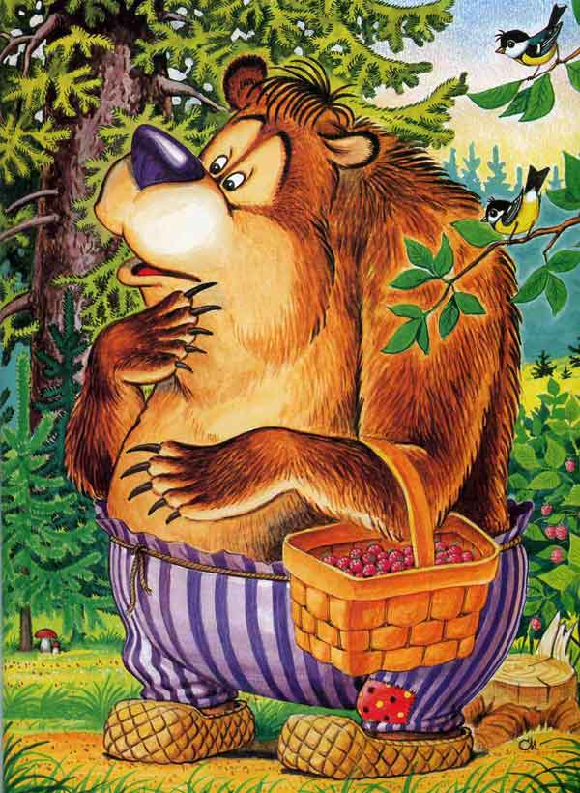

Slide 12
Задача.
Ёжик собрал
а белочка на 2 гриба меньше.
Сколько грибов собрала белочка?
Сколько всего грибов собрали звери?

Slide 13
6 – 2 = 4 (г.) – у белки.
6 + 4 = 10 (г.) – всего.

Slide 14
Сравни.
10 8+1
10 9+1
10 0
6+2 6
7- 2 7
0 6-6
>
>
<
=
>
=

Slide 15
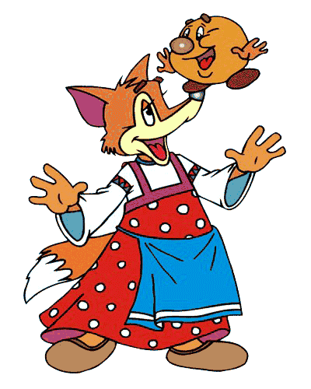

Slide 17
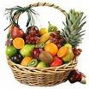

Slide 18
Молодцы!

